Slide 1
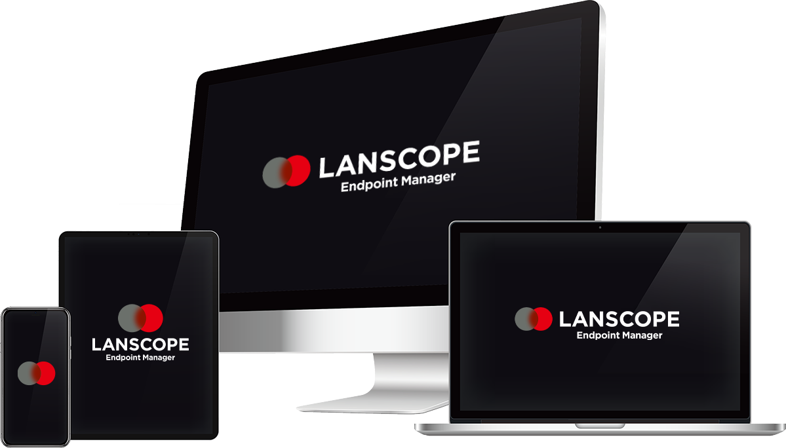



PC・スマホ管理をクラウドで一元管理
「IT資産管理」と「MDM機能」を兼ね備えたデバイス管理ツール
iOS・Android・Windows・macOSを一元管理
クラウド環境でIT資産管理・操作ログ管理にモバイル管理が可能
DEP
ABM
AE
Profile
PC管理に必要な機能
充実のモバイル管理
圧倒的に使いやすい
操作ログ管理やファイル配信
記録メディア制御を実現した充実の PC管理。「誰が」「いつ」「どんな操作をしたか」 PC の利用状況を把握できます。
Apple Business ManagerやAndroid Enterpriseに対応。
紛失対策だけではなく、デバイスの利用制御・アプリ管理など高度なモバイル管理を実現します。
機能が豊富でもエンドポイントマネージャー クラウド版ならではの「使いやすさ」を追求。管理に必要な情報を分かりやすいレポートで表示します。
https://www.lanscope.jp/an/

Slide 2
年額版
●機能一覧
i … iOS A … Android W … Windows m … macOS
機能名 | 概要 | i | A | w | m
ハードウェア情報取得 | 電話番号や OS など最大 56 項目を取得、任意項目も管理が可能 | ◯ | ◯ | ◯ | ◯
ハードウェア情報の台帳管理 | 取得したデバイス情報を一覧で表示、管理画面上で編集が可能 | ◯ | ◯ | ◯ | ◯
ソフトウェア（アプリ）情報取得 | インストールされているソフトウェア（アプリ）の情報を自動取得、確認 | ◯ | ◯ | ◯ | ◯
ファイル（アプリ）配信 | ソフトウェアや bat ファイル、アプリケーションをデバイスに配信 | ◯ | ◯*1 | ◯ | ✕
ソフトウェア（アプリ）の利用禁止 | 特定のアプリの利用を禁止 | ◯*2 | ◯ | ◯ | ✕
メッセージ・アンケート機能 | 管理者からデバイスに対して、メッセージやアンケートを配信 | ◯ | ◯ | ◯ | ✕
省電力設定 | ディスプレイやハードディスクの電源OFF、スリープ・スタンバイの時間を設定 | ー | ー | ◯ | ✕
記録メディア制御 | グループ単位で USB メモリなどの利用を禁止、特定記録メディアの除外設定が可能 | ー | ー | ◯ | ◯
Wi-Fi・Bluetooth の接続制御 | 特定の Wi-Fi への接続のみ許可するなど、Wi-Fi・Bluetooth の接続制御ができます。 | ◯*2 | ◯*1 | ◯ | ✕
ログオン・ログオフログ*3 | 電源ON・OFF・ログオン・ログオフのログを取得 | ー | ー | ◯ | ✕
操作ログ管理*3 | 画面閲覧（ウィンドウタイトル）やファイル操作、アプリ利用ログを取得 | ー | ー | ◯ | ◯
Web サイト閲覧ログ*3 | Webサイトの閲覧、Webメールやクラウドストレージへのアップロード／ダウンロードを取得 | ✕ | ✕ | ◯ | ◯*4
プリントログ*3 | 印刷状況を記録し、ドキュメントやプリンター、PCごとに印刷枚数を集計 | ー | ー | ◯ | ◯
通信機器接続ログ*3 | Wi-Fi ／Bluetooth／ 有線の接続を把握し、管理外の接続を検知 | ✕ | ✕ | ◯ | ✕
リモートロック・ワイプ | 遠隔で画面ロックやデータの初期化が可能 | ◯ | ◯ | ◯*5 | ◯
位置情報管理*6 | 位置情報を自動で取得し、まとめて表示。またデバイス別に移動履歴も確認 | ◯ | ◯ | ◯ | ✕
デバイス・アプリ利用ログ （モバイル） | デバイスの画面ロック解除時間やアプリの利用ログ、電話の発着信ログを取得 | △ *7 | ◯ | ー | ー
Apple Business Manager | 構成プロファイルの管理・配信や DEP・VPP *8・紛失モードなどの機能を利用が可能 | ◯ | ー | ー | ◯ *9
Android Enterprise | デバイスの利用制御やアプリ管理（Play ストアのカスタマイズ）を利用可能 | ー | ◯ | ー | ー
レポート機能 *10 | グループ別・デバイス別のデバイス情報・操作ログを自動集計し、レポーティング | ◯ | ◯ | ◯ | ◯
*1 Android Enterprise を利用する必要があります。 *2 デバイスを監視モードに設定する必要があります。 *3 ログの保存期間（検索対象・CSV 形式による出力対象）は過去2年分です。ログ運用オプションを導入している場合のログ保存期間は5年です。*4 macOS は Webサイト閲覧ログの取得のみ対応しています。*5リモートワイプは BitLocker で暗号化されたシステムドライブに対して、遠隔で暗号化キーを削除し、起動できない状態にします。 また Windows Server OS はリモートロック・ワイプは未対応です。*6 Windows Server OS は未対応です。また取得条件があります。詳細はお問い合わせください。 *7 取得条件があります。またアプリの利用ログは取得できません。詳細はお問い合わせください。*8 オプション機能です。 *9 VPP・紛失モードは iOS 向けの機能です。macOS には対応していません。 *10契約プラン、取得する情報に応じて、確認できるレポートは異なります。
価格表（月額）
お客様の行いたい管理に合わせた３つのライセンス体系をご用意しています
￥300／台～
￥400／台～
￥500／台～
ライトA
資産管理 | 操作ログ管理
紛失対策 | ファイル配布
レポート | 位置情報管理
記録メディア制御 | 通信機器制御
ライトB
資産管理 | 操作ログ管理
紛失対策 | ファイル配布
レポート | 位置情報管理
記録メディア制御 | 通信機器制御
ベーシック
資産管理 | 操作ログ管理
紛失対策 | ファイル配布
レポート | 位置情報管理
記録メディア制御 | 通信機器制御
+
+
+
初期費用 ￥30,000／契約
※販売代理店様経由のみのお申し込みです。年額・月額での提供が可能ですが、ご購入の販売代理店様によって取り扱いプランが異なります
※複数のライセンス体系の導入も可能です。ライセンス体系によっては引継ぎや減数のポリシーが異なりますので担当までご確認ください
※オプション機能として 『24/365紛失サポート』『VPP利用』『外部脅威調査』をご用意しています（いずれかのライセンスの導入が必須）
エムオーテックス株式会社
●お問い合わせ窓口：営業部
●お問い合わせ先
【大 阪】〒532-0011 大阪市淀川区西中島5-12-12 エムオーテックス新大阪ビル
【東 京】〒108-0075 東京都港区港南1-2-70 品川シーズンテラス5F
【名古屋】〒460-0003 名古屋市中区錦1-11-11 名古屋インターシティ3F
【九 州】〒812-0011 福岡市博多区博多駅前1-15-20 NMF博多駅前ビル2F
06-6308-8980(大阪・九州) 03-5460-1371(東京) 052-253-7346(名古屋)

